Slide 1
فصل سوم
مواد و روش ها
چکیده
مقدمه
مواد و روش ها
نتایج و بحث
نتیجه گیری
پیشنهادات
11/37

Slide 2
محل ها و مکان های تحقیق
مطالعه حاضر 551 هکتار روی 15 فیلد در 6 ایالت آمریکا را پوشش و رنج وسیعی از انواع و اقسام خاک، شرایط و مقدار مواد آلی خاک فراهم می کند. تیپ یا نوع و بافت خاک از ماسه ای در میشیگان تا رنج سیلتی لومی در آیوا ، ایلی نویز، اوهایو و میسوری و لوم ماسه ای در آلاباما تغییر کرد. 15 فیلد در 10 منطقه عمده منابع زمین (MLRA) نظیر کوهستان ماسه ای و دشت ساحلی برای آلاباما، خاک بادآورده و روان (دریفت) برای ایلی نویز و آیوا ، دشت بادآورده و روان برای میشیگان و دشت یخرفت برای میسوری و اوهایوقرار دارند. از این فیلد ها، 130 نمونه خاک زمین شناسی برای تحلیلCEC و ماده آلی جمع آوری گردید.
چکیده
مقدمه
مواد و روش ها
نتایج و بحث
نتیجه گیری
پیشنهادات
12/37

Slide 3
هدایت الکتریکی پیوسته و حسگرهای نوری
داده های هدایت الکتریکی خاک (EC) و نوری با یک ابزار طراحی و تجاری شده به منظور نقشه برداری با حسگرهای متعدد خاک جمع آوری شدند. مدول های حسگر از شش الکترود کالتر برای اندازه گیری EC و واحد ردیفی مخصوصاً پیکره بندی شده برای اندازه گیریهای نوری تشکیل می شوند. مدول EC با سنجش مستقیم EC، تغییرپذیری خاک را شناسایی می کند. از آنجایی که این مدول در فیلد کشیده می شود، در نتیجه یک جفت الکترود کالتر یک جریان الکتریکی را به درون خاک تزریق می کنند، در حالیکه الکترودهای دیگر تغییر ولتاژ را اندازه گیری می کنند، یک جفت برای قرائت EC در جاهای سطحی وکم عمق (0-30cm) و یک جفت برای قرائت EC در جاهای عمیق (0-90cm).
چکیده
مقدمه
مواد و روش ها
نتایج و بحث
نتیجه گیری
پیشنهادات
13/37

Slide 4
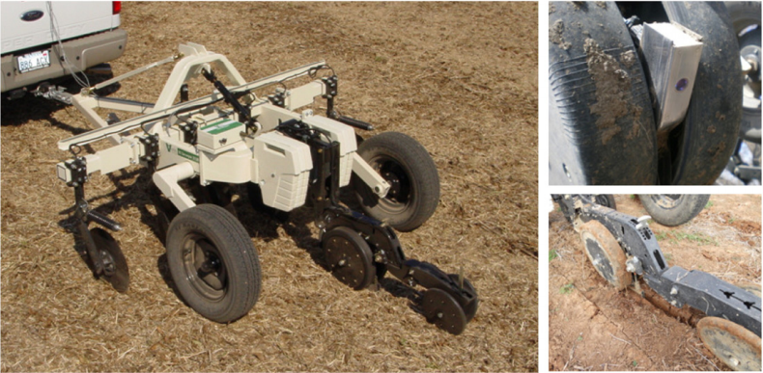
شکل 1. Veris OpticMapper با حس گرهای نوری و EC خاک
چکیده
مقدمه
مواد و روش ها
نتایج و بحث
نتیجه گیری
پیشنهادات
14/37

